Slide 1
Семинар
Реализация современных
подходов к организации
предметных декад по
математике.

Slide 2


“Предмет математики настолько серьёзен,
что полезно не упускать случаев делать его немного занимательным”.
Б. Паскаль

Slide 3

Аннотация
Внеклассная работа является неотъемлемой частью учебно-воспитательной работы в школе. Она углубляет знания учащихся, способствует развитию их способностей, расширяет кругозор, а также развивает интерес к изучаемому предмету.
В настоящее время существует много разновидностей внеклассной работы по математике: олимпиады, КВН, различные математические эстафеты, марафоны, математические кружки. Данные виды внеклассной работы, как правило, охватывают учащихся, имеющих хорошие способности в области точных дисциплин, а, следовательно, не позволяют вовлечь большое число учеников, что может привезти к потере интереса к предмету учащихся, не вовлеченных в мероприятие.
Существуют внеклассные мероприятия, которые позволяют привлечь большое количество учащихся с разными способностями и интересами, такие как предметные недели.

Slide 4

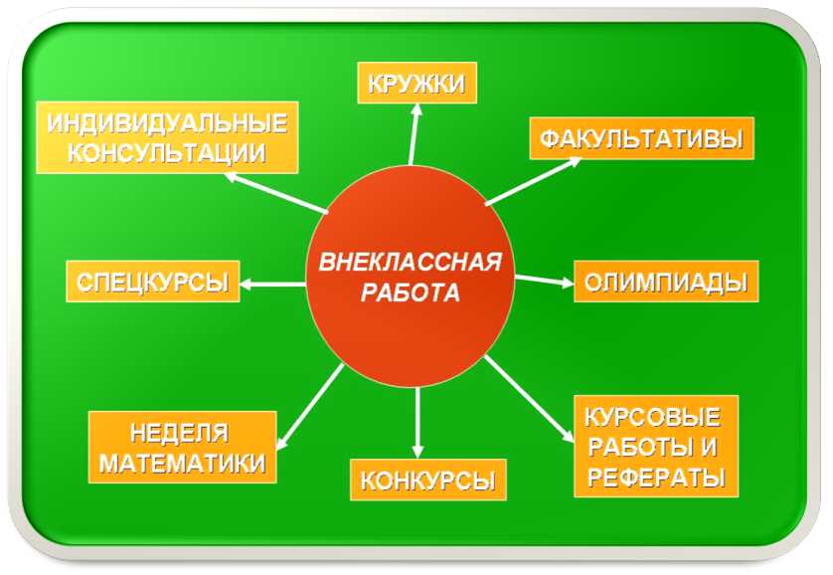

Slide 5
Введение
Предметная неделя по математике является комплексной формой работы по предмету, направленная на повышение внутренней мотивации школьников к изучению математики. Это своеобразный итог работы ученика, парад детской фантазии и творчества, это еще и возможность проявить себя в той или иной степени для каждого, пусть даже плохо успевающего ученика. Это возможность для совместной деятельности учащихся разных возрастов. Возникновение интереса к математике у значительного большинства школьников зависит от того, насколько умело будет построена проведение предметной недели. Такое мероприятие предполагает большую подготовительную работу, во время которой учителя и их питомцы получают возможность для сотрудничества, для общения, не связанного рамками программы. Дети получают возможность познакомиться с другой математикой: более интересной и живой. Ведь материал для мероприятий, в большинстве своём, отбирается занимательного и исторического характера. Если умело спланировать предметную неделю, постараться задействовать все классы, подготовить и провести мероприятия на должном уровне – можно быть уверенным, что кто-то из ребят посмотрит на математику другими глазами.
Такая деятельность с одной стороны, стимулирует учебный процесс, повышает познавательную активность учащихся, с другой – несет в школу праздничность и дух состязательности.

Slide 6
Цель:
развитие личностных качеств обучающихся и активизация их мыслительной деятельности, поддержка и развитие творческих способностей и интереса к предмету, формирование осознанного понимания значимости математических знаний в различных сферах профессиональной деятельности.

Slide 7
Задачи проведения декады математики в школе:
Учебные:
1. Совершенствовать профессиональное мастерство педагогов в процессе подготовки, организации и проведения открытых уроков и внеклассных мероприятий
2. Повысить уровень математического развития обучающихся и расширить их кругозор.
3. Углубить представления обучающихся об использовании сведений из математики в повседневной жизни. Показать ценность математических знаний в профессиональной деятельности.
4. Развитие у обучающихся умений работы с учебной информацией, развитие умений планировать и контролировать свою деятельность.

Slide 8
Развивающие:
1. Развивать у обучающихся интерес к занятиям математикой
2. Выявлять учащихся, которые обладают творческими способностями, стремятся к углублению своих знаний по математике.
3. Развивать речь, память, воображение и интерес через применение творческих задач и заданий творческого характера.

Slide 9
Воспитательные:
1. Воспитывать самостоятельность мышления, волю, упорство в достижении цели, чувство ответственности за свою работу перед коллективом.
2. Воспитание умений применять имеющиеся знания в практических ситуациях
3. Воспитание умений защищать свои убеждения, делать нравственную оценку деятельности окружающих и своей собственной.

Slide 10
Принципы
1. Принцип массовости (работа организуется таким образом, что в творческую деятельность вовлекается как можно больше обучающихся).
2. Принцип доступности (подбираются разноуровневые задания).
3. Принцип заинтересованности (задания должны быть интересно оформлены, чтобы привлечь внимание визуально и по содержанию).
4. Принцип соревновательности (Ученикам предоставляется возможность сравнивать свои достижения с результатами учащихся разных классов).

Slide 11
Характеристика недели
Предметная неделя – одна из форм внеурочной работы. А проведение предметной недели – это не только и не столько развлечение для учащихся, сколько одна из форм организации обучения, которая должна быть связана с основным курсом обучения, дополнять и углублять его и тем самым повышать уровень образования учащихся, способствовать их развитию, расширять их кругозор. Каждое мероприятие, проведенное в ходе предметной недели, должно чем-то запомниться и обязательно нести нравственные идеалы, иначе это не внеклассное мероприятие, а просто конкурсы.
У учеников имеется большое желание проверить свои силы, математические способности, умение решать нестандартные задачи. Их привлекает возможность добровольного участия.
Такое мероприятие помогает выявить учащихся, имеющих интерес и склонности к занятиям математикой, что весьма важно для решения вопроса о подготовке большого числа новых математических и научно-методических кадров. Современная школа должна управлять воспитательным процессом. Управлять воспитательным процессом - значит не только развивать и совершенствовать заложенное в человеке природой, корректировать намечающиеся нежелательные социальные отклонения в его поведении и сознании, но информировать у него потребность в постоянном саморазвитии, самореализации физических и духовных сил, так как каждый человек воспитывает себя - прежде всего сам.

Slide 12
Роль предметной недели
Предметная неделя - это не только традиционное внеучебное мероприятие, преследующее определенные учебные и воспитательные цели, это многоцелевое единство мероприятий, объединенных общими идеологическими задачами, по возможности прозрачными, видимыми не только преподавателям, но и учащимся, и подчиненной решению этих задач рационально отстроенной системой конкурсов, игр, олимпиад, тематических клубов и т.п.
Продуманная предметная неделя дает прекрасную возможность раскрыть различные стороны предмета. Задача перед организаторами стоит не из легких - "сломать" стандарт восприятия, показать ребятам известные учебные предметы с неизвестной им стороны: не как набор правил, догм, а как нечто живое, постоянно развивающееся.
Одной из причин "прохладного" отношения школьников к учебе является кажущаяся невостребованность полученных ими знаний в реальной жизни. Предметные недели дают возможность использовать полученные в ходе школьных занятий умения и навыки, и, возможно, это послужит перво- толчком для формирования нового отношения к учебе как к чему-то ценностному, необходимому, востребованному не только на уроке, но и вне его.

Slide 13
Содержание
1. Подготовительный этап.
2. Проведение предметной недели.
Направление первое. “День истории математики”.
Направление второе. “День занимательной математики”.
Направление третье. “День математических состязаний”.
Направление четвертое. “ День прикладной математики”.
Направление пятое. “День массовых мероприятий”.
Направление шестое. “День математических игр”.
3. Подведение итогов.

Slide 14
План математической недели.
День первый: выпуск школьной газеты, сценка «Математики шутят», школьная математическая регата, брейн-ринг.
День второй: КВН, конкурс «Смекалистых», «Математический аукцион, конкурс «Знатоков пословиц».
День третий: игра «Путешествие по станциям», игра «Кто хочет стать миллионером?», Конкурсная программа с участием родителей «Ты + Я = 7Я».
День четвёртый: «Любителям кроссвордов», «Своя игра», сценка «Евклид и Эйнштейн».
День пятый: олимпиада
День шестой: математическое шоу, подведение итогов.

Slide 15
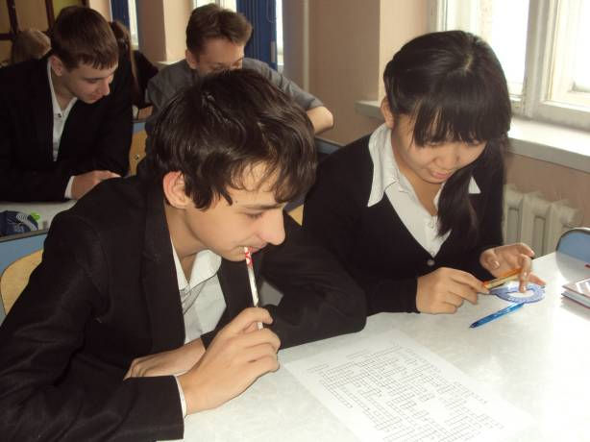
Конкурс кроссвордов

Slide 16
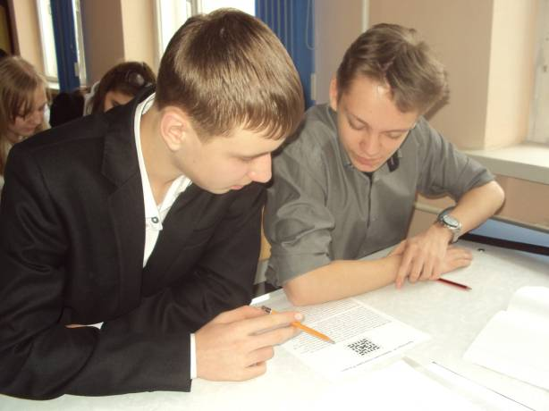
Знание- это сила

Slide 17
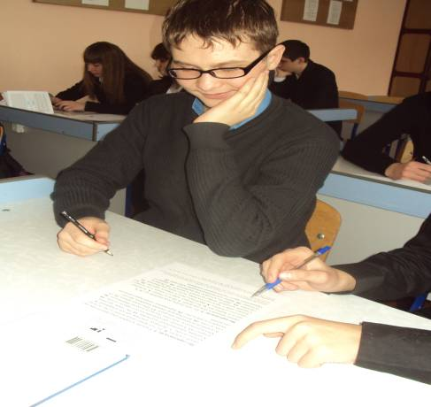
Разгадаем!

Slide 18
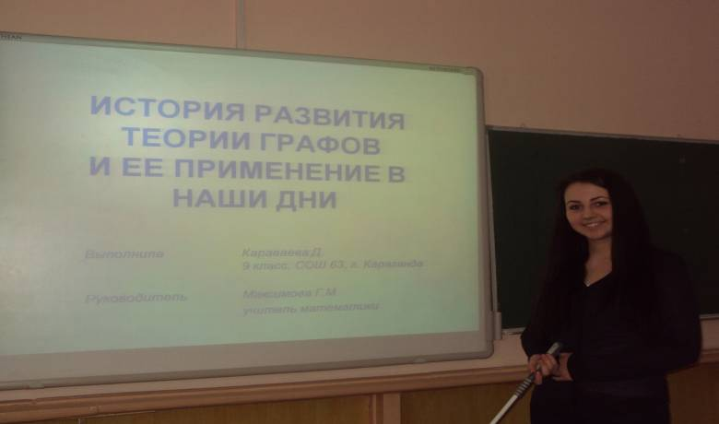
Конкурс проектов

Slide 19
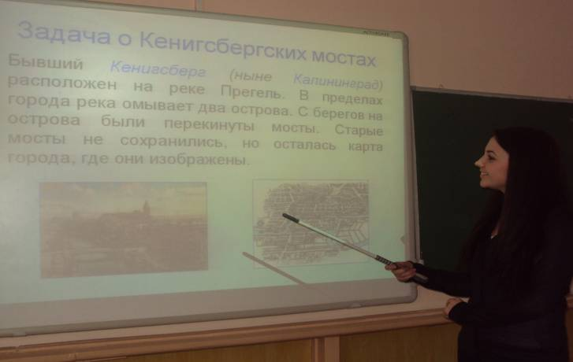
Ученица 9 «а» класса представляет проект

Slide 20
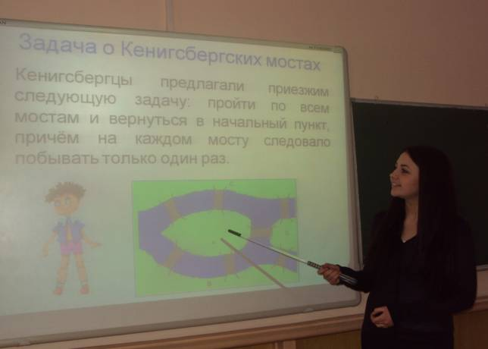
Караваева Дарья

Slide 21
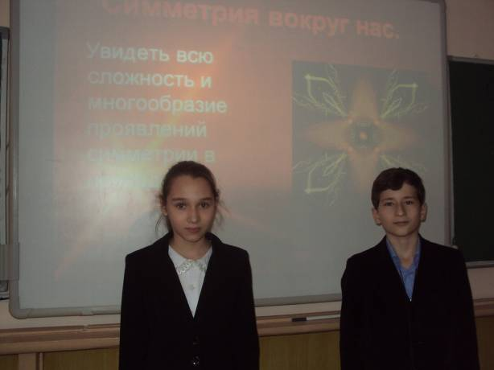
Ученики 6 класса

Slide 22
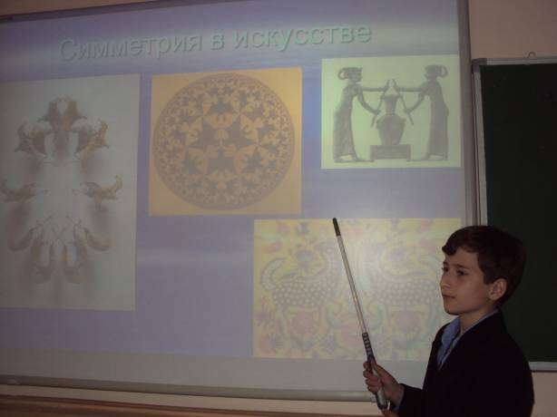
Преставляют проект

Slide 23
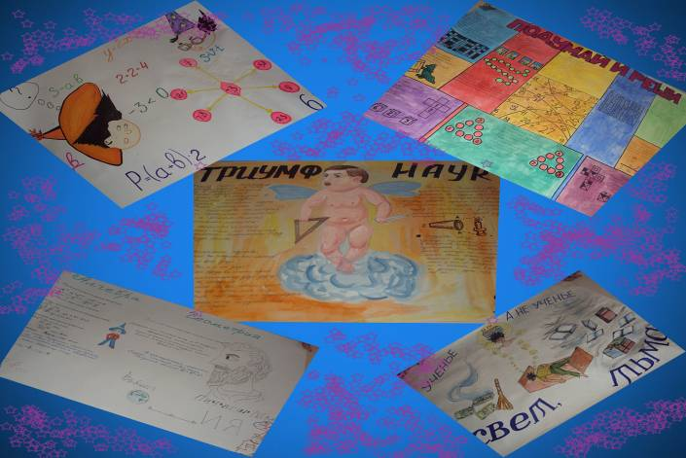
Конкурс математических газет

Slide 24
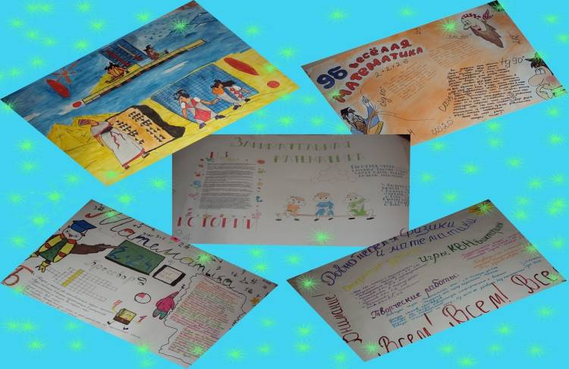
Конкурс математических газет

Slide 25
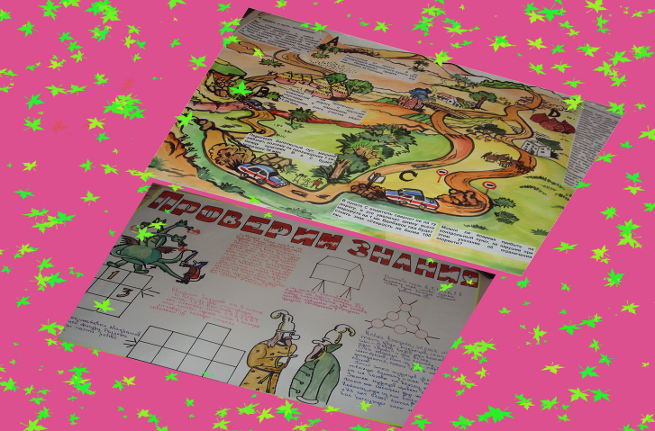
Конкурс математических газет

Slide 26
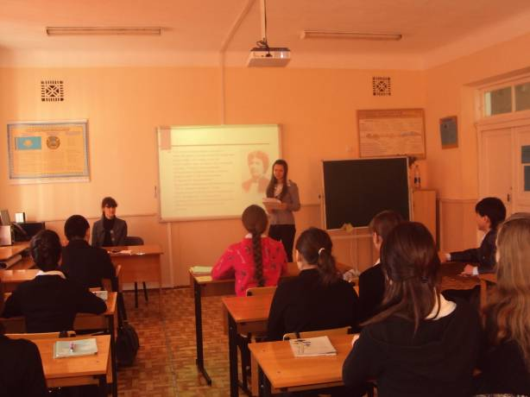
Информационные 5-минутки

Slide 27
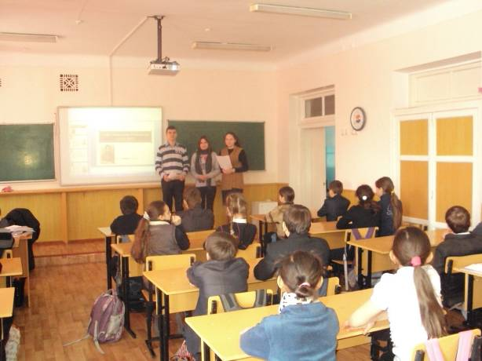
Информационные 5-минутки

Slide 28
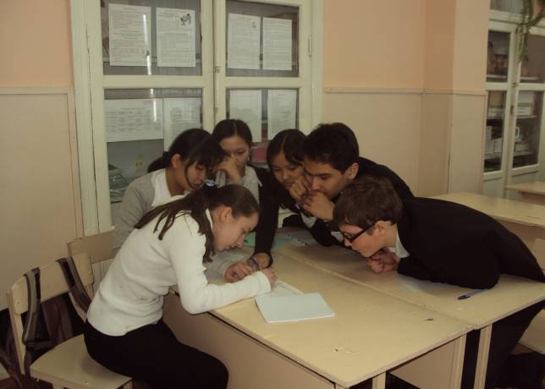
Математиченский бой

Slide 29
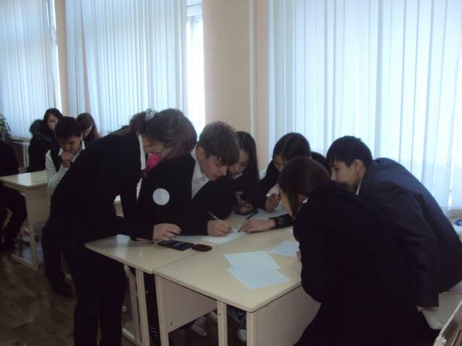
Математический бой

Slide 30

.

Slide 31
Действия с обыкновенными дробями | 100 | 200 | 300 | 400 | 500
Задачи на дроби | 100 | 200 | 300 | 400 | 500
Логические задачи | 100 | 200 | 300 | 400 | 500
Геометрия | 100 | 200 | 300 | 400 | 500
Великие математики | 100 | 200 | 300 | 400 | 500

Slide 32
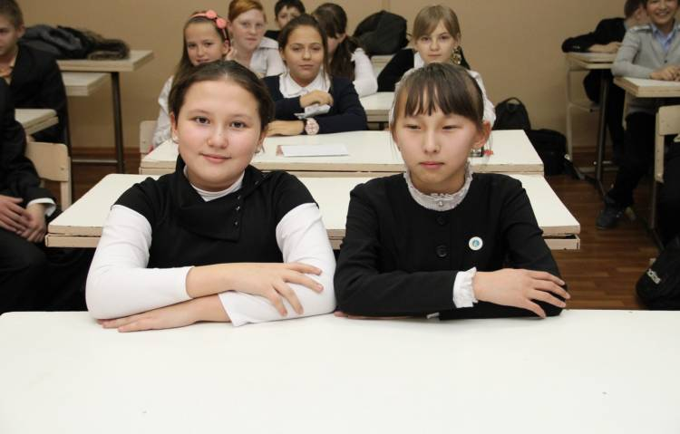
Начало игры

Slide 33
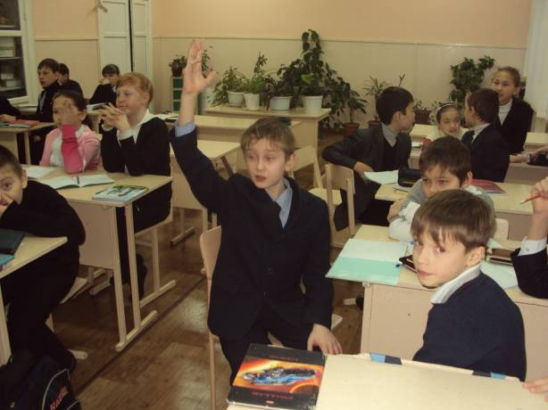
Идет игра

Slide 34
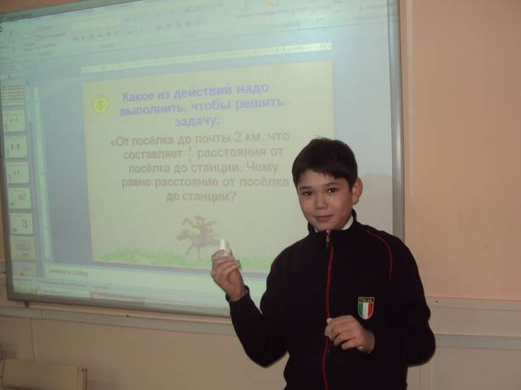
Участник игры

Slide 35
Вывод
Известно, что математическое образование вносит неоценимый вклад в формирование общей культуры подрастающего поколения, его мировоззрения, способствует эстетическому воспитанию ребёнка, развивает его воображение и пространственное представление, аналитическое и логическое мышление, побуждает к творчеству и развитию интеллектуальных способностей. Поэтому внеклассная работа по математике очень важна.
Она отличается от учебной деятельности, прежде всего тем, что не является обязательной. Здесь используются самые увлекательные коллективные дела: игры, конкурсы, состязания эрудитов, математические вечера, КВНы.
Дети овладевают навыками коллективного творчества, а главное: они могут жить, прикасаясь к миру прекрасного, где уроки математики и предметная неделя выступают как уникальная коммуникативная система, позволяющая самовыражаться, самоутверждаться, самореализоваться, расти духовно и творчески.
Уважаемые коллеги, творите, выдумывайте и помните: дети скучных не любят, они их не замечают. Поэтому всё зависит от учителя! Чётко продумывайте цели, программу проведения предметной недели, прогнозируя её результаты; вовлекайте учащихся, распределяя им роли, чтобы вся неделя в целом представляла яркое, запоминающееся событие.

